Slide 1




PODIGIKOM
Pornografie-Kompetenz im Alltag der sozialen Arbeit“
Projekt Nr. 2017-DE04-KA205-015270
Ergebnisse aus Belgien
Mit Unterstützung der Europäischen Union

Slide 2
METASTUDIE PODIGIKOM
- In drei Meetings (Lüneburg, Drepano und Mechelen) haben wir zusammen mit alle Partnervereine im ersten Projektjahr erfolgreich gearbeitet um die Folgen und Problemen von Internetpornografie und Sexting im Alltag der Sozialen Arbeit ein zu schätzen.
- Aus der Sammlung der Schlüssel-Ergebnisse via Gespräche, Mailings und eine Skype-Konferenz (28.09.18) hat Sambucusforum die Metastudie zusammengestellt, die beim 2te Meeting (2-3.10.18 in Drepano, Gr.) vorgestellt worden ist (sehe die PPP), weitgehend besprochen, ausgewertet und weiter entwickelt.
- die Metastudie auf die Webseite Psssst.eu gestellt.

Slide 3
VERBREITUNG
und auf die niederländische Webseite des Sambucusforums hinzugefügt.
-Zugleich sind auch Politiker, lokal und national, darüber informiert und Ihnen ist gefragt um Unterstützung und Ermittlung um im Bildungsbereich der Soziale Arbeit eine Vertiefung des Bedarfs an Bildungsangebote for Youth Worker zum Thema Pornografie-Kompetenz mehr als je zu ermöglichen.
- Zwei Pressemitteilungen über den Stand des Projekts sind der Presse, lokal und national, zugeschickt und auf der SBF-Webseite bekannt gemacht.
- Untersucht wurde in welcher Masse in Belgien die Bachelor- und Masterbildung „sociaal werk“ sich auch beschäftigt mit der Problematik „Internetporno und Sexting“ und dazu Social Workers aufbereitet

Slide 4
PSSSST.eu und ein Tabu-Spiel
- Um Eltern und Social Worker zu helfen Internetpornografie und Sexting besprechbar zu machen mit Jugendlichen wurde ein „Tabu“-Spiel entwickelt für 11- bis 14 Jährigen und für +14 Jährigen.
Es wurde in der Mecheler Meeting ausprobiert wobei die richtige Begriffe und Wörter für das Spiel ausgewählt sind. Der Firma Hasbro ist damit einverstanden dass im Projekt ein ähnliches Tabuspiel als Variant auf ihr Spiel entwickelt wurde um es ausschliesslich im Rahmen Podigikoms zu gebrauchen.

Slide 6
Multiplikatorenveranstaltungen des Forums in Belgien

Slide 7
Multiplikatorenverantstaltungen des Forums in Belgien und die Niederlande
Am 02. März 2019 abends in der Sekundarschule des Ursulineninstituts in Waver, Belgien hat unser Forum das Projekt, die Webseite und das Tabuspiel präsentiert.
Für Männer und Frauen aus den Bereichen Bildung und Medien, für Fachkräfte der Sozialen Arbeit, Youth Worker, Eltern und Groseltern: insgesamt waren 87 Personen anwesend.
Der Flyer auf denen die Ziele des Projekts vorgestellt sind wurden verteilt und an den verschiedenen Tischen mit je 8 Personen das Tabuspiel besser bekannt gemacht.

Slide 8
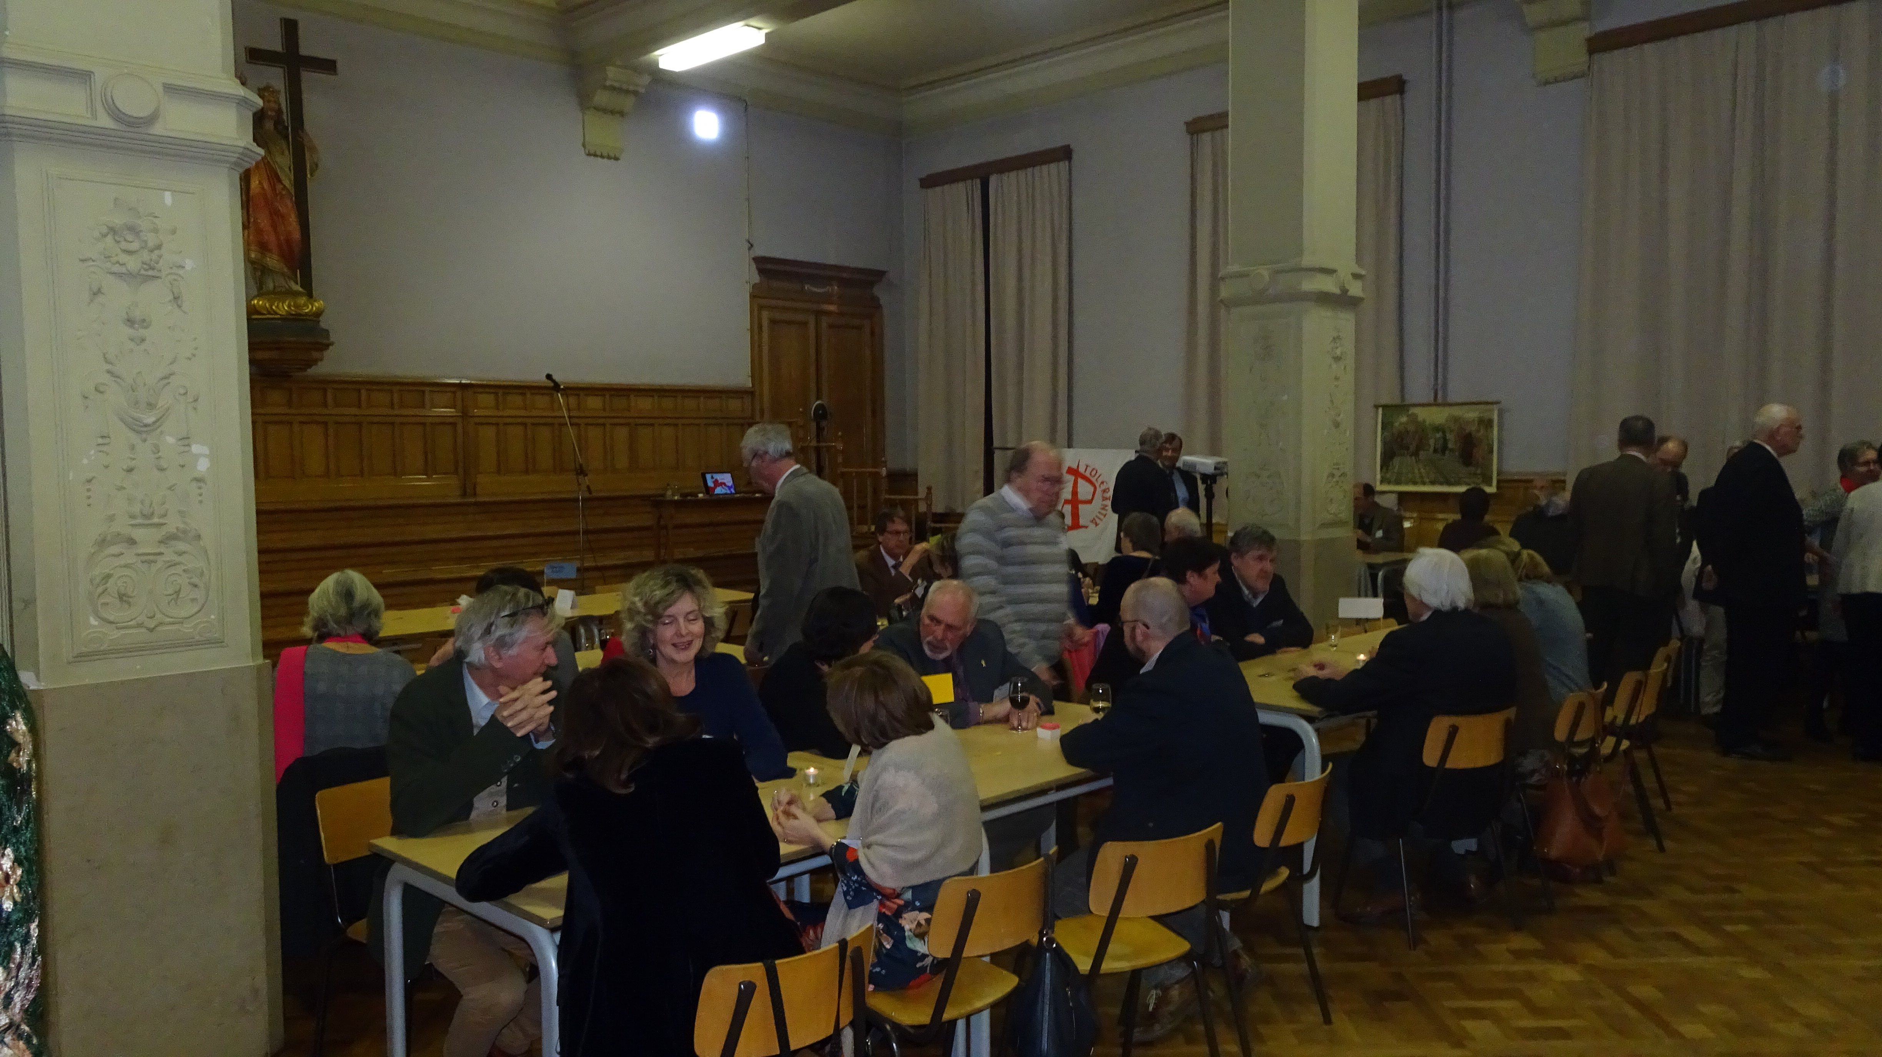
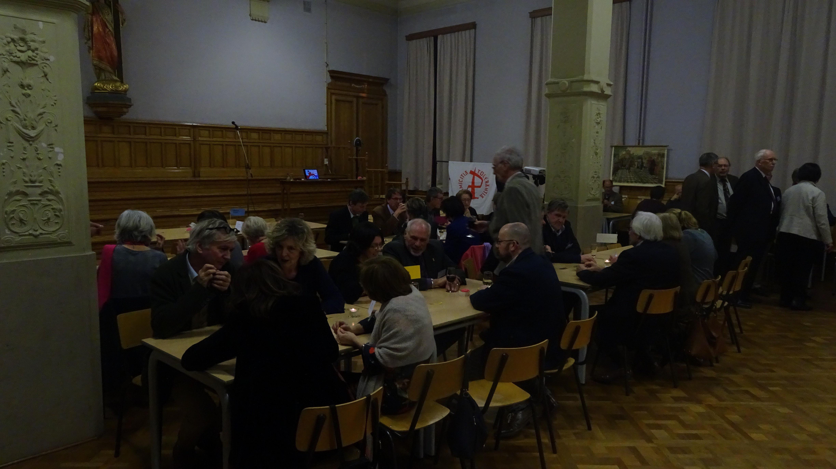

Slide 9
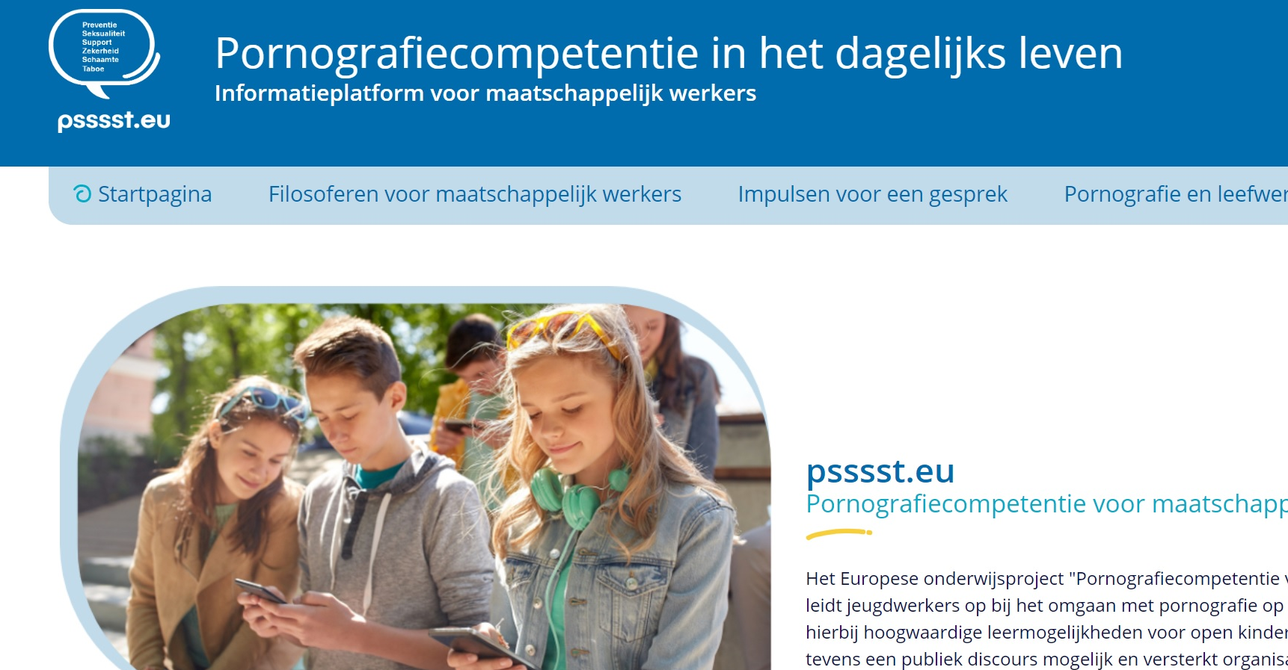

Slide 10
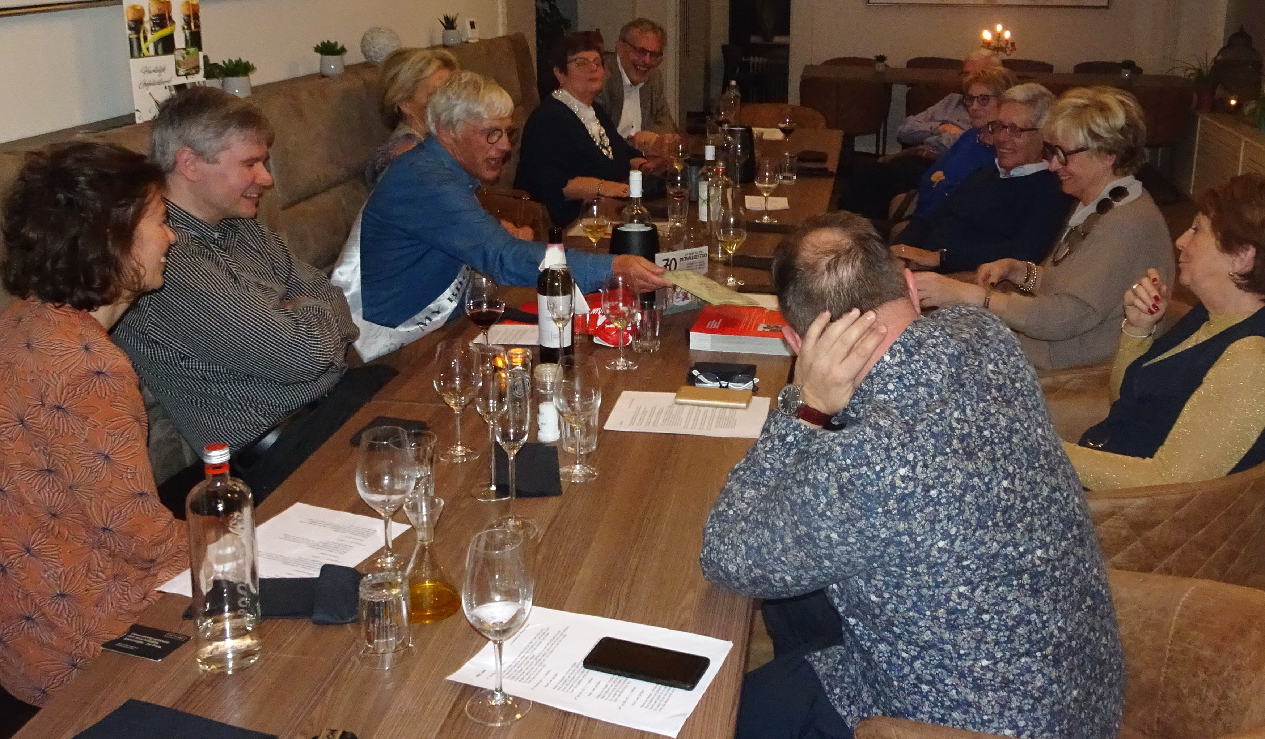
Multiplikatorenveranstaltung am 09.03.19 in Vijlen-Noorbeek

Slide 11
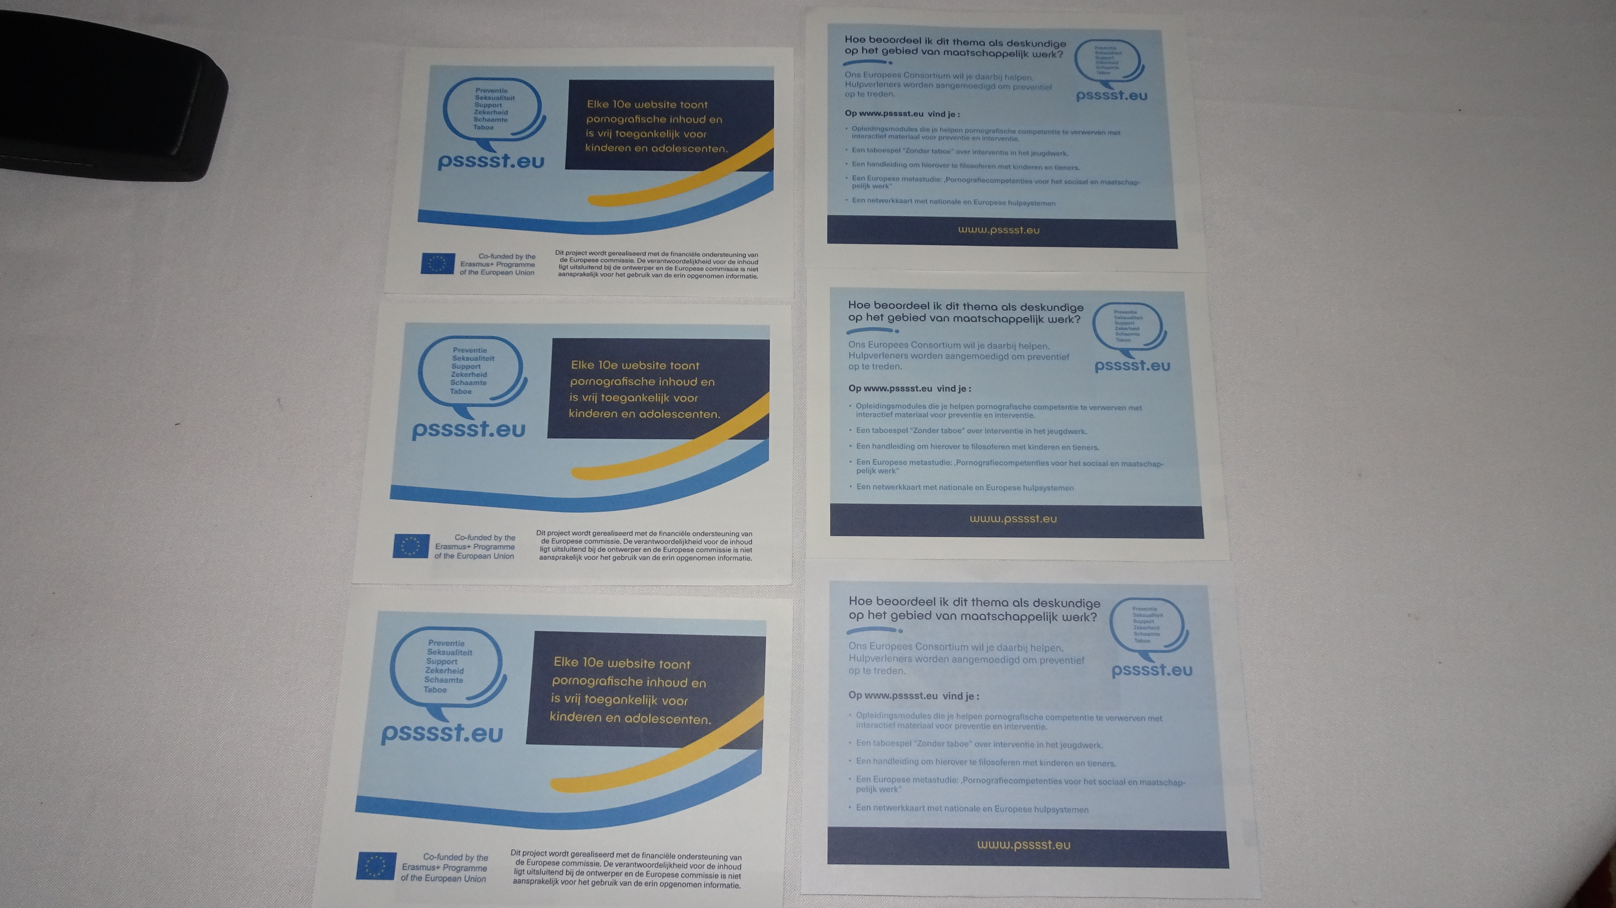

SBF hat 12 Sozialarbeiter und Fachkräfte der Jugendarbeit zu einer Sitzung eingeladen.
Projekt Podigikom wurde präsentiert und sie wurden gefragt es in ihrer Sozialarbeit umzusetzen….
Das tabuspiel wurde als Unterstützungsinstrument präsentiert und erprobt.
Sie hielten es für einen ausgezeichneten Diskussionbeginn um mit jungen Leuten über das heikle Thema Pornografie sprechen zu können.

Slide 12
Multiplikatorenverantaltung in Bonheiden am Samstag 16.03.2019
Um 17.00 Uhr im Haus Blikveld zusammen mit dem Elternverein KWB-Bonheiden-Rijmenam
Dieser Verein organisiert regelmäßig kurze Studiennachmittage für seine Mitglieder, an denen u.m. Unterricht über die Nutzung von Computern und Internet und wie Kinder und Jugendliche dabei unterstützt werden können.
Rede des Soziologen Wim Verlinde und von Stadtrat für Kultur Mieke Van den Brande (unser Beirat)
Anschließend wurden sechs Gruppen mit je 8 Personen gebildet, die folgende Themen diskutierten:
- Pornografie im digitalen Alltag junger Menschen und die Beseitigung des damit verbundenen Tabus.
- Pornografiekompetenz und professionelle Intervention sind oft gefragt.
- Professionelle Intervention ist OK, aber was kann jemand, ein Elternteil, am besten selbst tun?- das
Tabuspiel bietet diese Möglichkeit!
- Pornografie im Internet und die Rechtsfolgen / Jugendschutz und was die Politik tun kann und sollte.
Beendet wurde mit einer Podiumsdiskussion und Zusammenfassung des Gelernten.

Slide 13
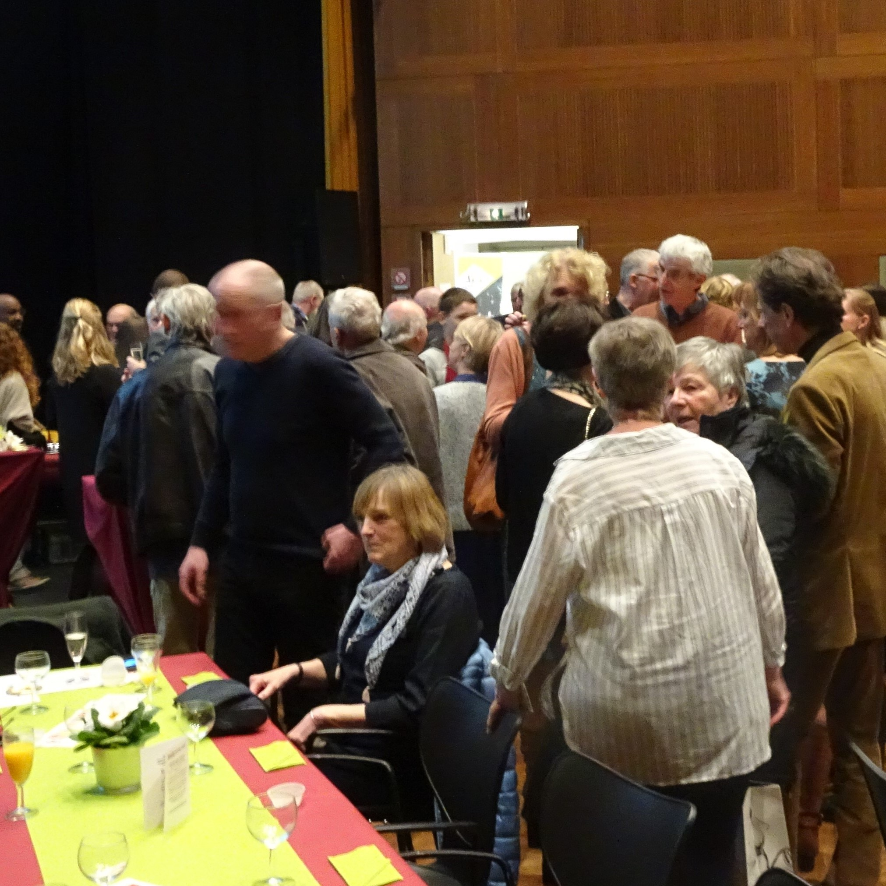
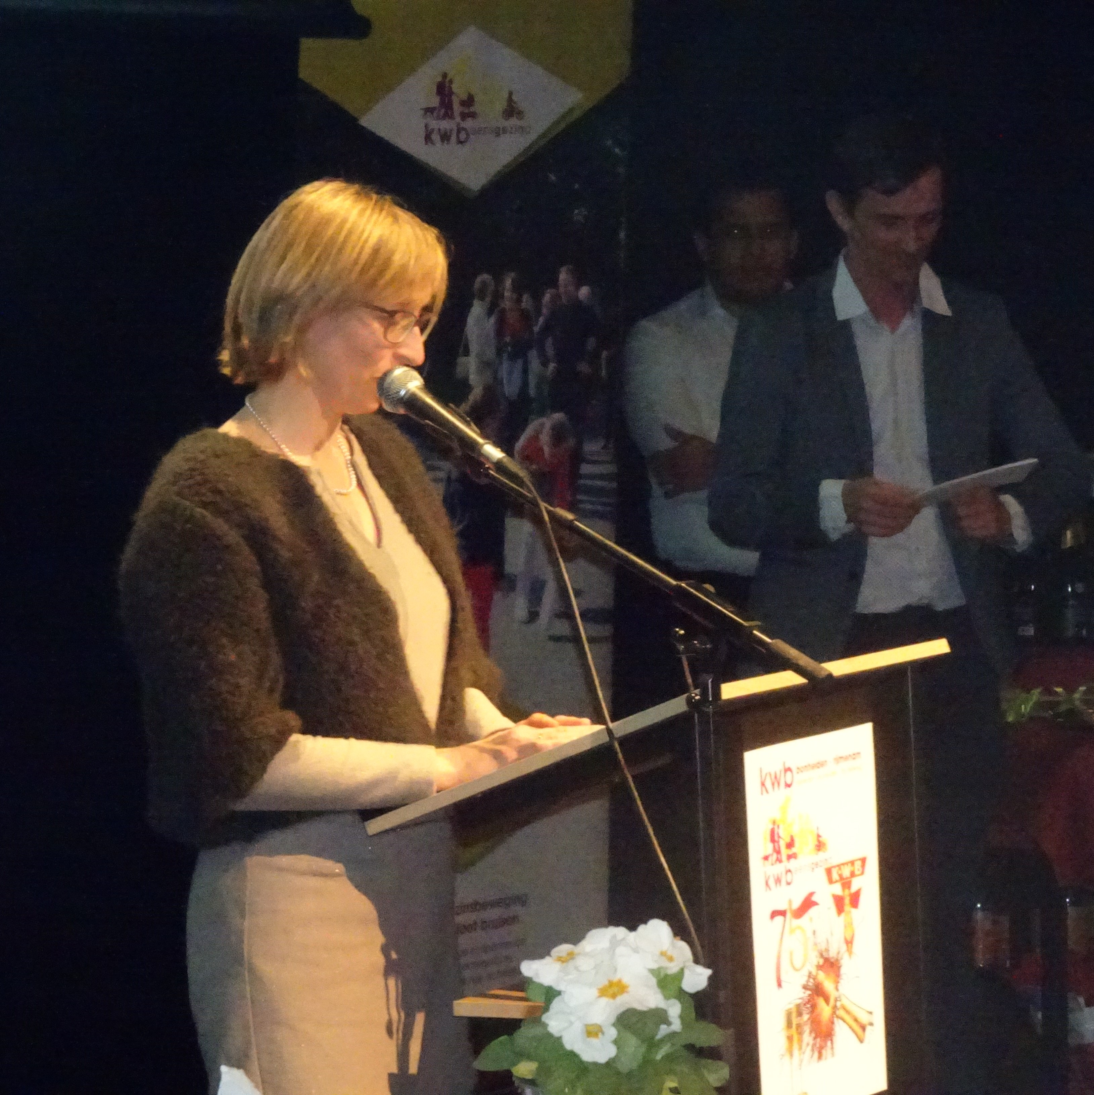
Bonheiden, 16.03.19

Slide 14
Sex & Pornografie - kein Tabu in der Welt unserer Jugendlichen.
Untersuchungen zeigen, dass junge Menschen trotz gesetzlicher Vorschriften einen einfachen Zugang zu pornografischen Inhalten haben und diese konsumieren können.
Es ist auch klar, dass der Konsum von pornografischem Material im Internet durch Kinder und Jugendliche zunimmt. Dies ist natürlich auch auf die weite Verbreitung von Smartphones zurückzuführen.
Fundierte Studien zu diesem Thema sind nach wie vor selten und oft nicht auf dem neuesten Stand.
.Wir sind davon überzeugt, dass Sozialarbeiter und Jugendarbeiter in diesem Bereich wichtige Akteure sein können, die auch Eltern und Lehrer unterstützen müssen.
Sie müssen in der Lage sein, konkrete und individuelle Informationen darüber zu vermitteln und diese im Rahmen ihrer Sozialarbeit an die jeweilige Zielgruppe anzupassen.

Slide 15
Fachhochschulen und Universitäten für Sozialarbeit haben dabei eine wichtige Rolle
Das Thema Pornografie hat bei der Aus- und Weiterbildung von Sozialarbeitern bisher kaum eine Rolle gespielt, obwohl inzwischen dringender Handlungsbedarf besteht.
Deshalb haben wir im Rahmen dieses Projekts alle flämischen Hochschulen, die Sozialarbeiter ausbilden, ausdrücklich eingeladen, sich darüber auf unserer Website Psssst.eu zu informieren und das Tabuspiel kostenlos bei uns zu bestellen.
Bereits 5 der 12 Trainingskurse für Sozialarbeit konnten wir damit erreichen

Slide 16
Danke für Ihre Aufmerksamkeit!
Jan Geens, Sambucusforum
Bonheiden, Belgien
www.sambucusforum.be Graz 07.05.2019

